Slide 1
Pitch Deck Présentation
Done by Zaineb Saadallah
EcoBuche project.

Slide 2
Cette idée est née :
Suite à un documentaire concernant la protection de foret et l'environnement à cause de l'utilisation abusive de bois dans la production de buche d'où l'objectif de ce documentaire est d'amener la population à adopter de comportement plus respectueux du foret.
Et pour freiner la déforestation on fabrique une buche écologique à base végétal voir grignon d'olive et le sciure de bois d'où l'idée est déclenché!!

Slide 3
Description de projet :
EcoBuche est une entreprise de production et commercialisation de buche écologique nouvelle génération sans bois 100% bio pour chauffage à partir de grignons d'olives et sciure de bois et à haut pouvoir calorifique.
Ce projet aura pour objectif la commercialisation de ce produit sur les marchés internationaux ainsi sur le marché local notamment avoir ma propre marque national et international.
Ce projet aura pour valeur réconcilié les aspects écologiques, économiques et humains pour atteindre la mission et la vision de l'entreprise.

Slide 4
Opportunité :
Matières premières de grande quantité qui est peu utilisé !
Le grignon d’olive est un patrimoine national et à haute pouvoir calorifique et dure plus longtemps que le charbon classique !
Le sciure de bois est aussi peu exploité!

Slide 5
Objectifs : (SMARTER)
S : (spécifique) offrir au client un produit spécifique à base de grignon d’olive et de sciure de bois.
M : (mesurable) à court terme je voudrais faire une production de 100 tonnes par mois
(environ 1000 tonnes/année)
A : atteignable : grande quantité de matières premières de grignons chez les huileries
R : réaliste : apparition de marché bio
E : excitant ! Mon propre produit et ma propre marque
R : récompense : être reconnue et avoir ma propre marque

Slide 6
Keys clients
Besoins spécifique pour ceux qui ne sont pas satisfaits par le buche classique et aiment consommer bio !
Les pizzerias à base de bois !
Les industries qui utilisent les biomasses pour produire les chaleurs tel que:
les industries de ciments!
Mon objectif à court terme c’est de gagner un part de 2% de marché de buche tout en tenant compte de la production de mon entreprise !

Slide 7
Les valeurs :
Ecologique
Environnemental
Economie verte
Energie renouvelable
Valorisation de grignon d’olive et sciure de bois !
Et Social !

Slide 8
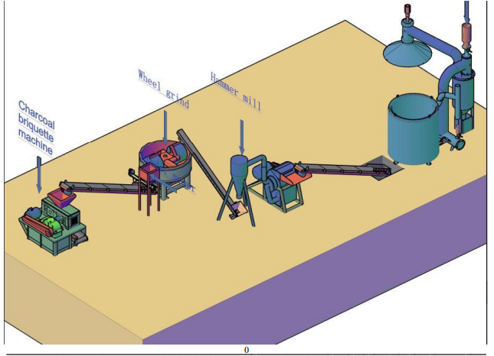
Maquette

Slide 9
Processus technologique
1. Réception de grignon d’olive et sciure de bois
2. broyage
3. Séchage
4. Compactage
5. Emballage se fait par une machine d’emballage
6. Stockage
7. Livraison de commande !

Slide 10
ETUDE QUANTITATIVE
A/ Etude technique :
I/ GENIE Civile et Aménagement:
Cout total de frais d’aménagement en DT = 81 150

Slide 11
III/Matériels et équipements:
Equipement Industriels de Production (lourds) | 1 607 000
Matériels de Manutention et de stockage | 3 000
Petits outillages | 2 300
Mobiliers de Bureau (table, chaise, armoire,…) | 10 000
Matériels de bureau (porte manteau, climatiseur,…) | 5 000
Matériels Informatique (pc, imprimante,…) | 8 000
Matériels de chauffage (éco chaudière,…) | 6 000
Matériels roulant et de transport | 80 000
Total en TTC en DT | 181 000

Slide 12
IV/ Stock Initial :
NB : stock pour Trois mois !
Cout Total TTC en DT (matière première et emballage,…) | 120 000

Slide 13
B/ Schémas d’investissement:
Composantes des Frais d’Investissements | Montant TTC en DT
Frais d’établissements | 23 300
Frais d’Aménagements | 81 350
Total des Immobilisations Corp. et Incorporelles | 1 732 000
Total des Frais d’Investissements | 1 836 650
Besoin en Fond de Roulement (BFR) | 300 000
Cout Total de Projet en DT = TOTAL DE FRAIS D’Investissement+ BFR | 2 136 650

Slide 14
Chiffre d’affaire
Stratégie marketing (le 4 P)
Produit : buche 100% écologique pour chauffage,…
Prix : 3dt / kg
Place : zone industriel Eljem
Publicité : force de vente et publicité sur les market place et les réseaux sociaux
La première année de lancement de production nous voulons atteindre : 960 000 dt

Slide 15
H/Résultats d’exploitation :
 | Année 1 | Année 2 | Année 3 | Année 4 | Année 5
Chiffre d’affaire en DT | 960 000 | 1 152 000 | 1 382 400 | 1 589 760 | 1 828 224
-Charges d’exploitation | 503 107 | 570 000 | 648 472 | 709 472 | 776 203
= Résultat brut d’exploitation | 456 893 | 582 000 | 733 928 | 880 288 | 1 052 021
-amortissement | 295 043 | 270 743 | 270 743 | 268 077 | 268 077
=Résultat brut | 161 850 | 311 275 | 463 185 | 612 211 | 783944
-Charges financières | 20 000 | 15 000 | 15 000 | 13 000 | 13 000
=Résultat avant impôt | 141 850 | 296 275 | 448 185 | 599 211 | 770 944
-impôt | 0 | 24 000 | 74 000 | 188 000 | 241 000
=Résultat net | 141 850 | 272 275 | 374 185 | 411 211 | 529 944
+ amortissement | 295 043 | 270 743 | 270 743 | 268 077 | 268 077
Cash-flow net = (résultat net + amortissement) | 436 893 | 543 018 | 644 928 | 679 288 | 798 021

Slide 16
étude De Marché
Consommation de bois énergie
2,650 millions de tonnes
Urbain
0,600 millions de tonnes
Bois primaire
0,200 millions de tonnes
Bois charbon
0,400 millions de tonnes
Rural
2 millions de tonnes
Bois primaire
1,700 millions de tonnes

Slide 17
Etude de marché
Les cimenteries considérés comme les industries de grande consommation des énergies tel que les biomasses à partir de grignon d’olive qui a été testé et très bien passé et réussis et moins couteux !
« Les cimenteries considérées comme industries grandes consommatrices d’énergie font des efforts afin de s’orienter vers des formes alternatives plus disponibles, moins onéreuses et respectueuses de l’environnement » (affirmé par SGC)

Slide 18
Etude de Marché
Un besoin croissant dans le marché national du buche écologique et bio à base végétale.
Une demande spécifique qui permet de structurer méthodiquement et progressivement une réalité à venir.

Slide 19
Les concurrents
Ils n’existent que:
des dizaines des entreprises industriels de biomasse qui dépassent pas les 20 000 tonnes/an 100% à partir de grignon d’olive!
6 scieries de bois
Des bucherons de bois
Compte tenu que 50% de bois en Tunisie utilisables pour le chauffage et la production de chaleur pour les industries!

Slide 20
Besoin en levés de fonds!
Nous avons besoins de : 700 000 euros afin:
De démarrer confortablement avec une production de 1000 tonnes/mois
Gagner une place sur le marché
La distribution sur le marché local

Slide 21
The end!

